Slide 1
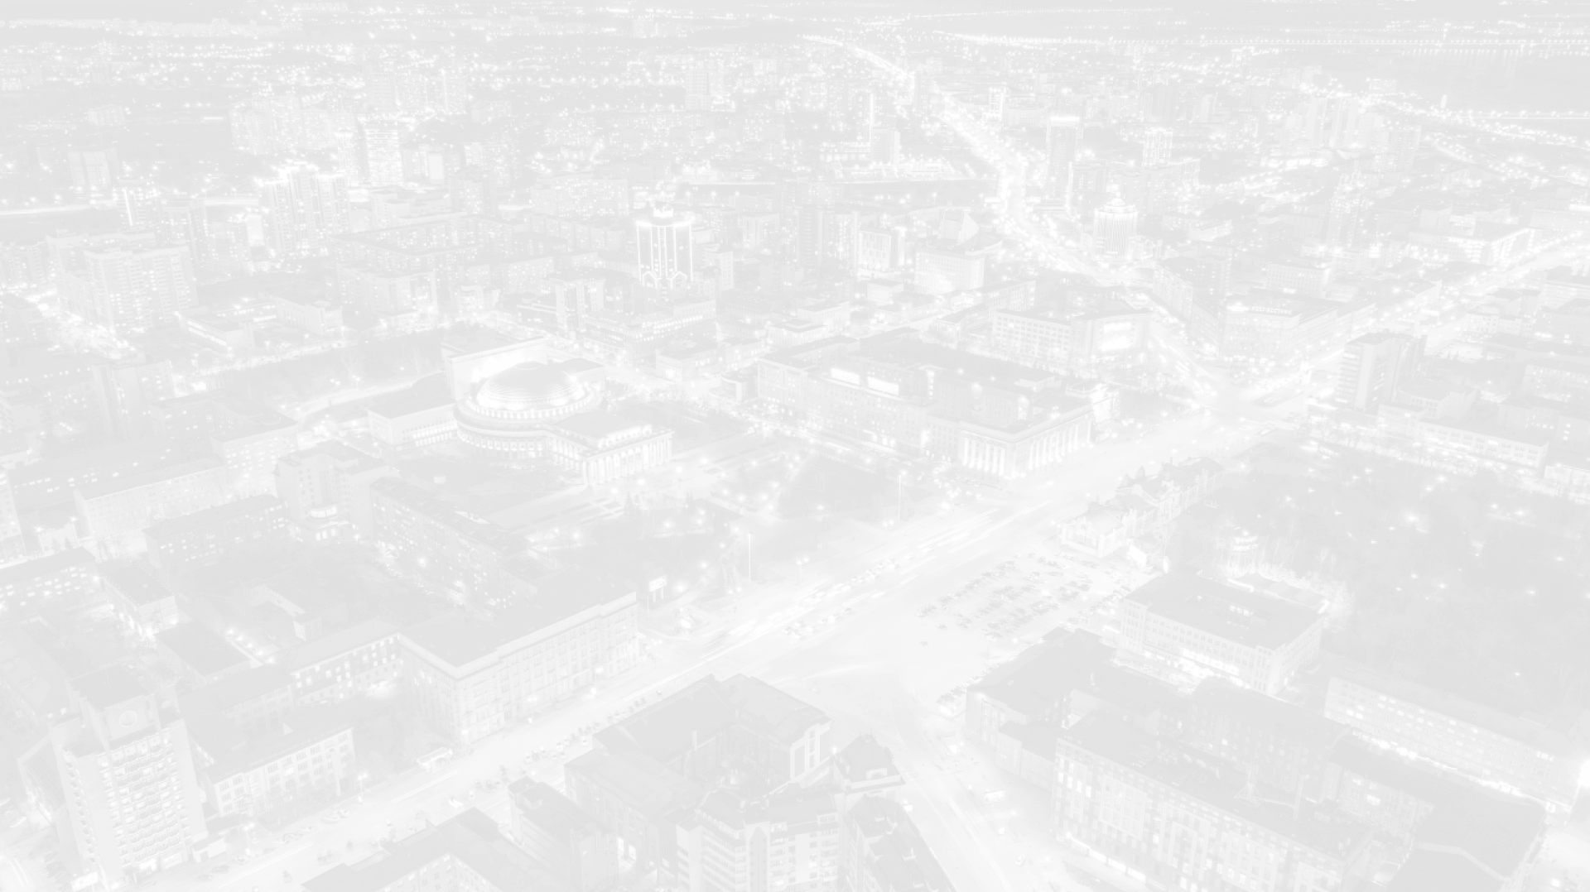
ОТЧЕТ О РЕЗУЛЬТАТАХ ПОДГОТОВКИ ЗАКЛЮЧЕНИЙ НА ПРОЕКТЫ БЮДЖЕТОВ ВЫСОКОДОТАЦИОННЫХ МНИЦИПАЛЬНЫХ ОБРАЗОВАНИЙ НА 2021 ГОД И ПЛАНОВЫЙ ПЕРИОД 2022-2023 ГОДОВ
ДОКЛАД
Заместителя Председателя Правительства Новосибирской области – министра финансов и налоговой политики Новосибирской области
В.Ю. Голубенко
26.04.2021

Slide 2
Кыштовский,
11 поселений
Северный,
12 поселений
490 муниципальных образований
в т. ч. высокодотационных 163
из них допустили нарушения 40
в т.ч. грубых нарушений 32
Венгеровский, 15 поселений
Колыванский,
12 поселений
Усть-Таркский, 12 поселений
Убинский,
12 поселений
Куйбышевский,
12 поселений
Болотнинский,
15 поселений
Нарушения в высокодотационных МО отсутствуют
Количество грубых нарушений минимально
Количество нарушений, приходящихся на 1 поселение более 0,8
Чановский,
9 поселений
Мошковский,
2 поселения
Татарский,
10 поселений
Каргатский,
7 поселений
Коченевский, 4 поселения
Барабинский,
12 поселений
Тогучинский,
21 поселение
Чулымский,
2 поселения
Новосибирский,
18 поселений
Чистоозерный,
12 поселений
Здвинский,
14 поселений
Искитимский,
20 поселений
Купинский,
11 поселений
Доволенский,
9 поселений
Маслянинский,
12 поселений
Ордынский,
8 поселений
Кочковский,
10 поселений
Черепановский,
2 поселения
Баганский,
8 поселений
Краснозерский, 6 поселений
Сузунский,
2 поселения
Карасукский,
9 поселений

Slide 3
Состав муниципальных районов, допустивших нарушения в 2020 и в 2021 годах
 | Количество поселений, в которых выявлены нарушения | 2020 | 2021 | Количество повторяющихся нарушений
 |  | Количество нарушений | Количество нарушений
Усть-Таркский район | 12 | 28 | 18 | 10
Каргатский район | 5 | 8 | 10 | 8
Куйбышевский район | 6 | 6 | 10 | 2
Краснозерский район | 2 | 6 | 12 | 6
Сузунский район | 1 | 1 | 3 | 1

Slide 4
ПЕРЕЧЕНЬ КРИТЕРИЕВ ДЛЯ ПРОВЕРКИ ПРОЕКТОВ МЕСТНЫХ БЮДЖЕТОВ НА СООТВЕТСТВИЕ БЮДЖЕТНОМУ ЗАКОНОДАТЕЛЬСТВУ
ПЕРЕЧЕНЬ КРИТЕРИЕВ
На соответствие требованиям БК: |  | Выявленные нарушения
-неполный состав документов и материалов, представляемых одновременно с проектом бюджета |  | 23
- целевых статей расходов проекта местного бюджета |  | 3
- предусмотренного объема МБТ объему, предусмотренному из бюджетов вышестоящего уровня |  | 2
- размера резервного фонда |  | 2
- расходов на оплату труда и расходов на содержание ОМС |  | 2
Итого грубых нарушений: |  | 32
Прочие нарушения:
- соответствие между структурными элементами проекта решения и приложениями к нему |  | 29
Итого нарушений: |  | 61

Slide 5
УСТРАНЕНИЕ НАРУШЕНИЙ И НЕСООТВЕТСТВИЙ БЮДЖЕТНОГО ЗАКОНОДАТЕЛЬСТВА ПО РЕЗУЛЬТАТАМ ПРОВЕДЕННОЙ ЭКСПЕРТИЗЫ
Перечень критериев | Выявлено нарушений | Информация об устранении
На соответствие требованиям БК:
-состава проекта местного бюджета и дополнительных материалов к нему; | 23
- целевых статей расходов проекта местного бюджета; | 3
- предусмотренного объема МБТ объему, предусмотренному из бюджетов вышестоящего уровня; | 2
- размера резервного фонда; | 2
- расходов на оплату труда и расходов на содержание ОМС; | 2
Итого грубых нарушений: | 32
Прочие нарушения:
- соответствие между структурными элементами проекта решения и приложениями к нему; | 29
Итого нарушений: | 61

Slide 6
Пути решения проблем
Увеличение количества муниципальных служащих из состава высокодотационных муниципальных образований, направляемых на обучение;
Повышение практической направленности обучающих мероприятий;
Разработка модельного НПА МО «О типовом решении представительного органа муниципального образования о бюджете»;
Автоматизация бюджетного процесса;
Укрупнение малочисленных поселений.

Slide 7
СПАСИБО ЗА ВНИМАНИЕ!
Новосибирск, Красный проспект, 18
+7 (383) 296 50 00
mfnso@mfnso.ru
www.mfnso.ru

